Slide 1
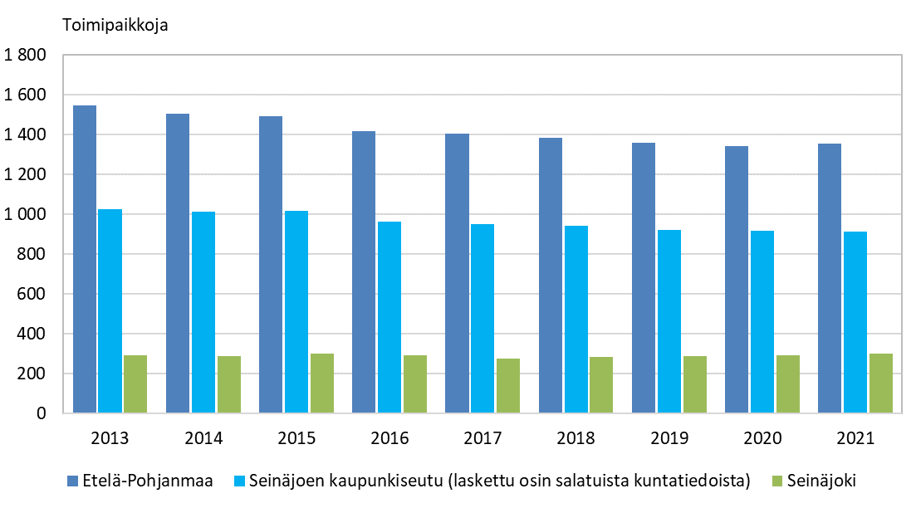
Teollisuus alueittain 2013–2021, toimipaikkojen lukumäärä

Slide 2
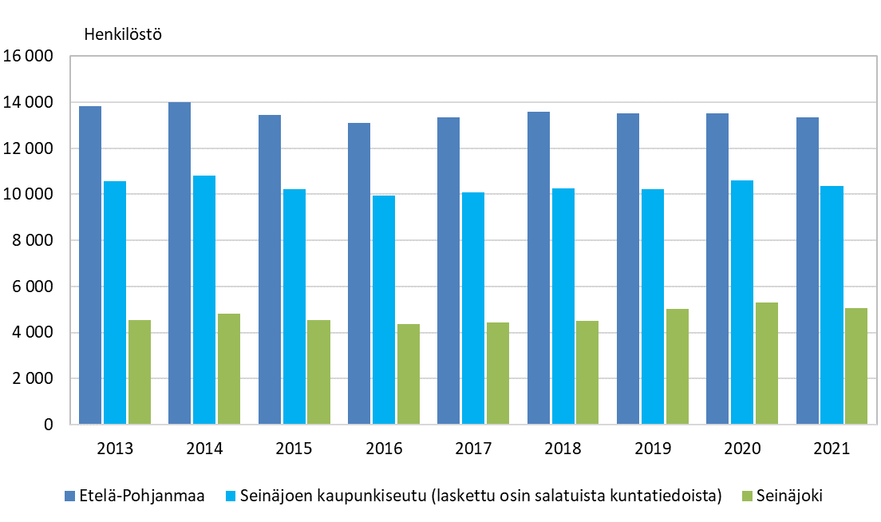
Teollisuus alueittain 2013–2021, toimipaikkojen henkilöstö

Slide 3
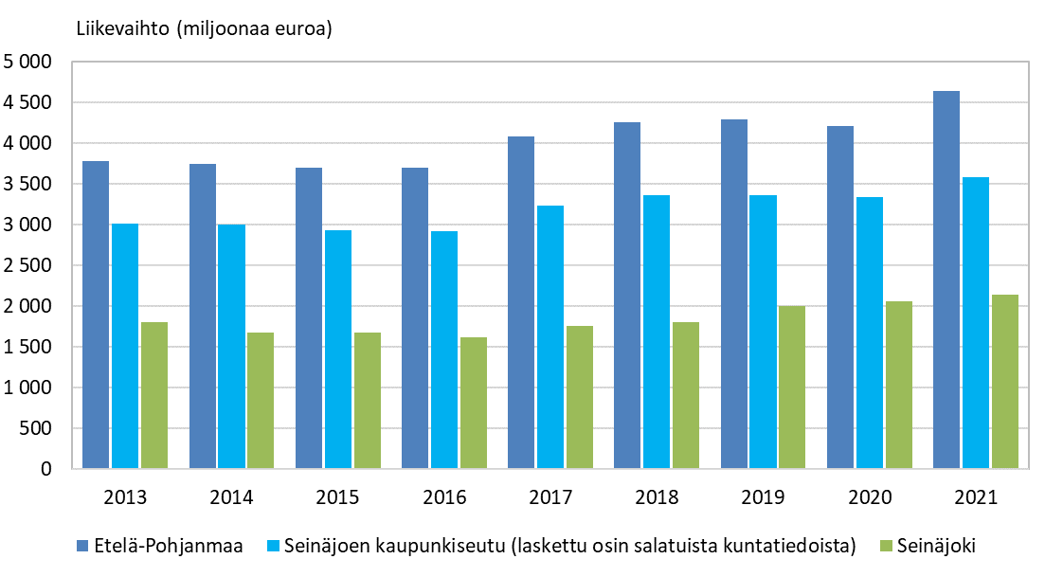
Teollisuus alueittain 2013–2021, toimipaikkojen liikevaihto

